Slide 2
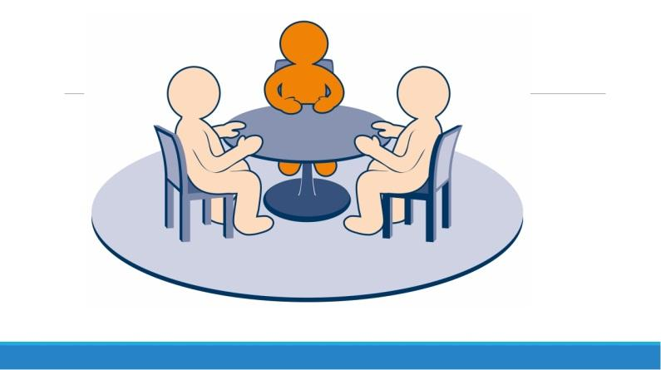
Что такое школьная служба примирения (ШСП)?
Это команда единомышленников (взрослых и детей), которая помогает разрешить возникшие в школе конфликты или противоречия через восстановительные программы, а также распространяет в школе восстановительную культуру.
Что такое школьная медиация?
Это урегулирование конфликта между двумя сторонами с участием медиатора, нейтрального посредника, заинтересованного лишь в том, чтобы стороны сами разрешили конфликт максимально выгодно для обеих сторон.

Slide 3
Кто такой медиатор-ровесник?
Это ученик, прошедший подготовку по разрешению конфликта между другими учениками посредством медиации. Медиатор никого не защищает и не обвиняет, он занимает нейтральную позицию, помогает сторонам лучше понять друг друга и договориться.
Что такое программа примирения?
Это переговоры между участниками конфликта с участием медиатора, проводимые по определенной технологии.
Какие принципы лежат в основе медиации?
Добровольность, информированность сторон, нейтральность медиатора, равноправие сторон, конфиденциальность

Slide 5
Технология проведения примирительной встречи:
Служба примирения получает информацию о конфликте от педагогов, учеников, родителей, администрации школы;
Служба примирения принимает решение о возможности примирительной встречи в каждом случае самостоятельно;
Примирительная программа начинается в случае согласия сторон;
Технология примирительной встречи предусматривает проведение индивидуальных встреч с участниками конфликта и последующей общей встречей сторон;
Результаты программы фиксируются в примирительном договоре, который добровольно подписывают конфликтующие стороны;
Служба примирения контролирует выполнение договора, но не несет ответственности за их выполнение.

Slide 6
Почта доверия
(для сообщения о межличностных конфликтах)
У вас возникла конфликтная ситуация?
Напряженность в отношениях с кем-либо?
Вы не знаете, как поступить?
Служба примирения готова вам помочь!
Обращаться с заявками можно к руководителю службы примирения Горбуновой Ирине Петровне в кабинет 311 или оставить ее в ящике ШСП, который находится в кабинете социального педагога на подоконнике.

